Slide 1
Babilonia
Una città esemplare

Slide 2
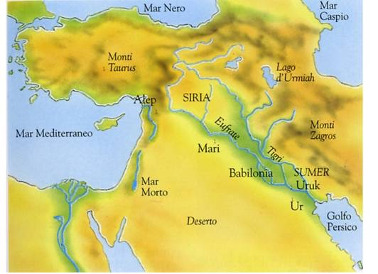

Slide 3
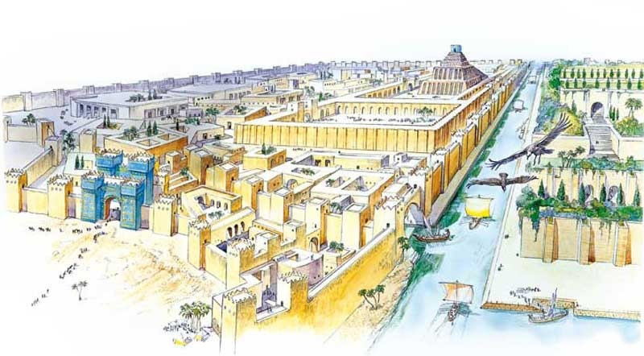

Slide 5
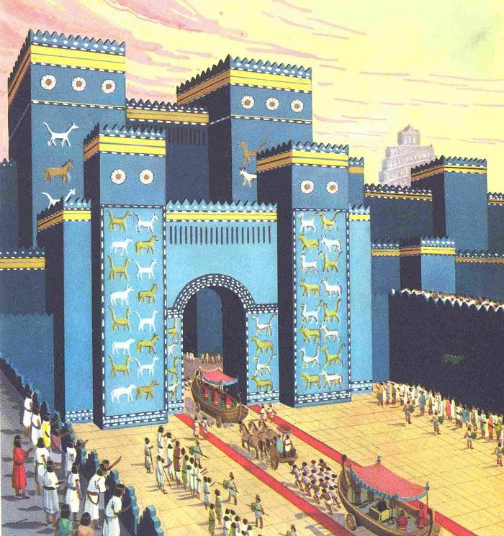

Slide 6
Descrizione della città realizzata dallo storico greco Erodoto, vissuto nel V secolo avanti Cristo.

Slide 7
«Babilonia sorge in una vasta pianura. La città ha forma quadrata ed è una delle più belle al mondo. Si dice avesse ben 400'000 abitanti. È circondata da un fossato largo e profondo e da una potente muraglia rinforzata da molte torri. Le porte della città sono cento, tutte di bronzo. La città è divisa in due parti dall’Eufrate, lungo il quale corrono alte mura di difesa. I quartieri sono fitti di case a tre o quattro piani e le vie sono belle e diritte. Nel centro di uno dei quartieri di Babilonia si trova il palazzo reale, difeso da un maestoso recinto; nel mezzo di un altro quartiere si innalza l’immenso Tempio del Sole, la cui parte più imponente è costituita da una piramide a terrazze, formata da otto torri sovrapposte, sempre più strette a mano a mano che si procede verso l’alto. Per salire da una torre all’altra sono state costruite delle scale esterne. Comodi sedili sui terrazzi permettono a chi sale di riposarsi. Sulla torre più alta c’è un edificio di prezioso marmo, nel cui interno si trovano un letto ed un tavolo d’oro: l’uno e l’altro sono sempre a disposizione del dio, per quando vuole discendere fra gli uomini.»

Slide 8
Fine!

